Slide 1
IPC基础知识
监控产品线市场部产品推广组

Slide 2
IPC简介
IPC技术指标
IPC功能参数
IPC编码协议
IPC防护等级
IPC分类

Slide 3
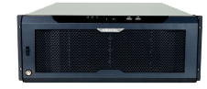

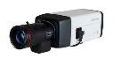


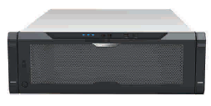
IPC的定义
网络摄像机，也叫IP摄像机，即IP Camera，简称IPC。IPC是新一代网络视频监控系统中的核心硬件设备，通常采用嵌入式架构，集成了视频音频采集、信号处理、编码压缩、智能分析、缓冲存储及网络传输等多种功能，再结合视频存储录像系统及管理平台软件，就可以构建成大规模、分布式的智能网络视频监控系统。
存储
LAN
Internet
xDSL
Web客户端浏览器
客户端管理软件
WLAN
IPC
NVR
手机监控客户端

Slide 4
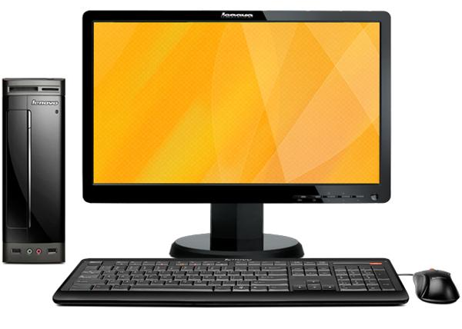
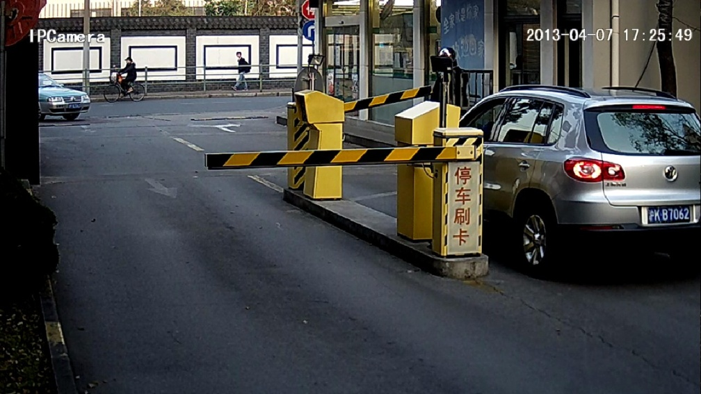
IPC的原理
IPC是IP视频监控系统的前端采集及处理设备，主要完成原始视频的采集和压缩，并通过网络传输到后端的存储和管理设备。它结合了传统摄像机和网络视频的技术，除具备一般的摄像机图像捕捉功能外，还能让用户通过网络实现远程视频监控、存储以及对采集到的图像信息做出分析和采取相关的措施。IPC有自己的微处理器和内存，一般采用Linux操作系统，内置web服务器，支持多种网络协议，拥有IP地址和DDNS动态域名，可以通过IE浏览器输入IP地址进行视频观看。
Internet
原始图像
数字信号
数字图像

Slide 5
IPC的组成
网络摄像机一般由镜头、图像传感器、声音传感器、A/D转换器、处理器、图像/声音编码器，外部报警、网络接口等部分组成。
压缩算法处理电路
中央控制管理及网络接口控制电路
压缩
以太网接口
中央处理控制单元
图像数字编码器
闪存储器
动态随机存储器
调制解调器接口
光学滤光器
镜头
图像传感器

Slide 6
镜头的分类
镜头，是指由多片透镜组成，用来生成影像的光学部件，即光学镜头，简称镜头。
外形功能
焦距长矩
变焦类型
外形功能
焦距长矩
变焦类型
球面
非球面
针孔
鱼眼
长焦距
标准
广角
球面
非球面
针孔
鱼眼
长焦距
标准
广角
电动变焦
手动变焦
固定焦距
电动变焦
手动变焦
固定焦距
C安装座 从镜头安装基准面到焦点的距离是17.526mm。
CS安装座特种C安装，先将摄象机前部的垫圈取下再安装镜头。其镜头安装基准面到焦点的距离是12.5mm。
如果要将一个C安装座镜头安装到一个CS安装座摄象机上时，则需要使用镜头转换器。定焦镜头的接口一般是M12的螺纹，一般需要配相应的镜头座使用。

Slide 7
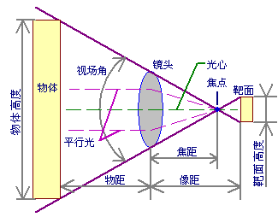
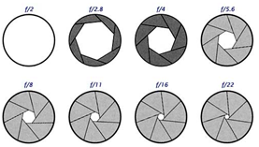
镜头的参数
参数 | 焦距 | 光圈
定义 | 指从透镜的光心到光聚集之焦点的距离。 | 光圈是一个用来控制光线透过镜头，进入机身内感光面的光量的装置，通常是在镜头内。
参数 | 典型的变焦规格有 ６倍（6.0~36mm,F1.2）、８倍（4.5~36mm,F1.6）、 １０倍（8.0~80mm,F1.2）、１２倍（6.0~72mm,F1.2）、２０倍（10~200mm,F1.2）等 | 光圈f值=镜头的焦距/镜头光圈的直径 f1.0，f1.4，f2.0，f2.8，f4.0，f5.6，f8.0，f11，f16，f22，f32，f44，f64
影响 | 焦距的大小决定着视场角的大小，焦距数值小，视场角大，所观察的范围也大，焦距数值 大，视场角小，观察范围小。 | 在快门不变的情况下，光圈越大，进光量越多，画面比较亮；光圈越小，画面比较暗。
示意图

Slide 8
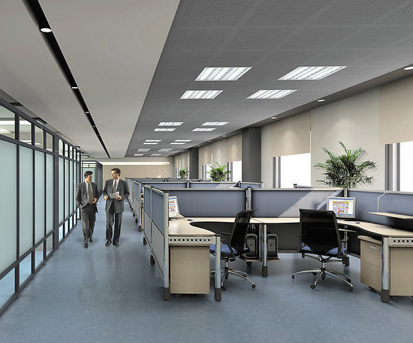
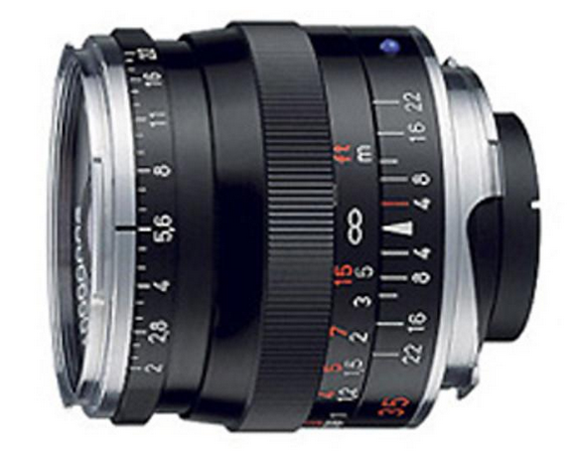
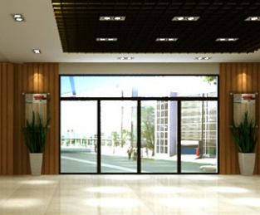
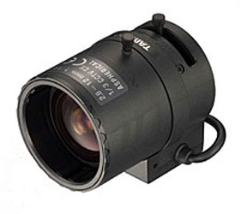
镜头的选取
手动、自动光圈镜头的选用取决于使用环境的照度是否恒定。
对于在环境照度恒定的情况下，如电梯轿厢内、封闭走廊里、无阳光直射的房间内，均可选用手动光圈镜头，这样可在系统初装调试中根据环境的实际照度，一次性整定镜头光圈大小，获得满意亮度画面即可。
对于环境照度处于经常变化的情况，如随日照时间而照度变化较大的门厅、窗口及大堂内等，均需选用自动光圈镜头(必须配以带有自动光圈镜头插座的摄像机)，这样便可以实现画面亮度的自动调节，获得良好的较为恒定亮度的监视画面。
对于自动光圈镜头的控制信号又可分为DC及VIDEO控制两种，即直流电压控制及视频信号控制。这在自动光圈镜头的类型选用上，摄像机自动光圈镜头插座的连接方式上，以及选择自动光圈镜头的驱动方式开关上，三者注意协调配合好即可。

Slide 9
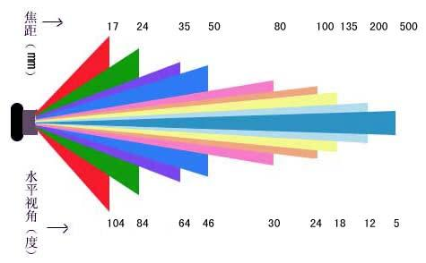
镜头的选取
定焦/变焦镜头的选用取决于被监视场景范围的大小，以及所要求被监视场景画面的清晰程度。
广角镜头：视角在90度以上，一般用于电梯轿箱内、大厅等小视距大视角场所；
标准镜头：视角在30度左右，一般用于走道及小区周界等场所；
长焦镜头：视角在20度以内，焦距的范围从几十毫米到上百毫米，用于远距离监视；
变焦镜头：镜头的焦距范围可变，可从广角到长焦，用于景深大，小视距大视角的区域；
针孔镜头：用于隐蔽监控。
在镜头规格一定的情况下，镜头焦距与镜头视场角成反比关系；在镜头焦距一定的情况下，镜头规格与镜头视场角的成正比。在镜头规格及镜头焦距一定的前提下，CS型接口镜头的视场角将大于C型接口镜头的视场角。

Slide 10
IPC简介
IPC技术指标
IPC功能参数
IPC编码协议
IPC防护等级
IPC分类

Slide 11
IPC的主要技术指标
IPC的主要技术指标为：传感器类型、传感器尺寸、分辨率、最低照度、信噪比等。
传感器尺寸
最低照度
CCD和CMOS不同类型成像特点不同
分辨率越高，代表其图像清晰度越好
该参数对图像噪点的抑制起着决定性作用
传感器尺寸
传感器类型
尺寸越大，感光面积越大，图像效果越好
照度越低，摄像机在夜间成像质量越好
传感器
类型
分辨率
信噪比
最低照度
分辨率
信噪比

Slide 12

图像传感器
CCD图像传感器
CMOS图像传感器
电荷藕合器件图像传感器，CCD由许多感光单位组成，通常以百万像素为单位。当CCD表面受到光线照射时，每个感光单位会将电荷反映在组件上，所有的感光单位所产生的信号加在一起，就构成了一幅完整的画面。
互补金属氧化物半导体，CMOS主要是利用硅和锗元素所做成的半导体，使其在CMOS上共存着带N（带-电）和P（带+电）级的半导体，这两个互补效应所产生的电流即可被处理芯片纪录和解读成影像。

Slide 13
图像传感器对比
参数 | CCD图像传感器 | CMOS图像传感器
灵敏度（相同尺寸） | 高 | 低
分辨率（相同尺寸） | 高 | 低
噪声点 | 少 | 多
功耗 | 大 | CCD 1 / 3
成本 | 高 | 低
市场信息 | 中高端机型，以1/3的SONY CCD为主 低端的机型，以1/4的SHARP CCD为主 | 由Aptina(Micron)和OV为主

Slide 14
传感器尺寸
传感器尺寸是描述传感器大小的指标。传感器尺寸越大，感光面积越大，成像效果越好。
靶面尺寸 | 宽(mm) | 高(mm) | 对角线(mm)
1 inch | 12.7 | 9.6 | 16
2/3 inch | 8.8 | 6.6 | 11
1/2 inch | 6.4 | 4.8 | 8
1/3 inch | 4.8 | 3.6 | 6
1/4 inch | 3.2 | 2.4 | 4

Slide 15
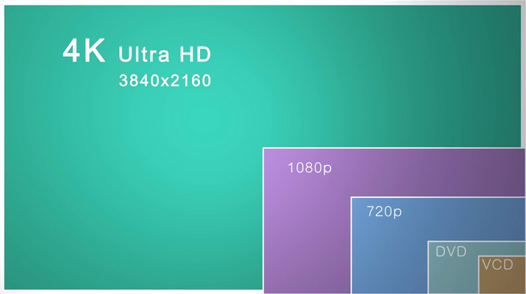
分辨率
图像分辨率的概念简单说就是指屏幕水平和方向垂直方向所显示的点数。比如1024×728，其中“1024”表示屏幕上水平方向显示的点数，“768”表示垂直方向显示的点数。分辨率越高，图像也就越清晰，且能增加屏幕上的信息容量。分辨率越高说明网络摄像机对图像的显示越清晰。
摄像机输出的视频信号的分辨率通常有以下几种。
QGIF:192*144
GIF:320*288
FIELD:720*288
标清：D1:720*576（41.5万）
高清：分辨率在720*576以上的，一般是1280*720（92.2万）
全高清：分辨率在1920*1080（207.4万）

Slide 16
最低照度
摄像机拍摄出可用品质的图像所需的最少光亮。单位以 lux (lx) 表示，用来衡量光的强弱。一般而言，只要未过度曝光，场景中的光线越多，图像质量就会越好。如果光线不足，图像将会变得粗糙暗淡。最低照度值越小表明摄像机夜间的表现力越强。
烈日
阴天
80,000 Lux
-120,000Lux
路灯
8,000 Lux
-20,000Lux
满月
0.1Lux
-5 Lux
星光
0.02 Lux
-0.3Lux
0.0002 Lux
-0.00002Lux

Slide 17
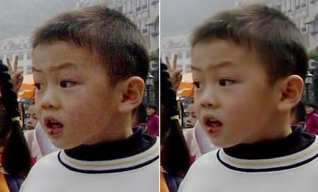
信噪比
信噪比是摄像机的一个重要的性能指标。信噪比是信号电压对于噪声电压的比值，通常用符号s/n来表示。由于在一般情况下，信号电压远高于噪声电压，比值非常大，信噪比的单位用db来表示。
一般摄像机给出的信噪比值均是在AGC（自动增益控制）关闭时的值，因为当AGC接通时，会对小信号进行提升，使得噪声电平也相应提高。IPC信噪比的典型值一般为45dB~55dB。若为50db，则图像有少量噪点，但图像质量良好；若为60db，则图像质量优良，不出现噪点。典型值为46db，若为50db，则图像有少量噪点，但图像质量良好；若为60db，则图像质量优良，不出现噪点。

Slide 18
IPC简介
IPC技术指标
IPC功能参数
IPC编码协议
IPC防护等级
IPC分类

Slide 19



IPC的主要功能参数
IPC的主要功能参数为：自动增益控制、电子快门、背光补偿、白平衡、强光抑制、宽动态、3D数字降噪等，下面将围绕IPC的视频效果介绍。
自动增益
控制
3D数字降噪
背光补偿
强光抑制
电子快门
宽动态
白平衡

Slide 20
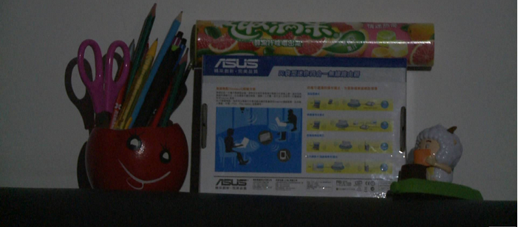
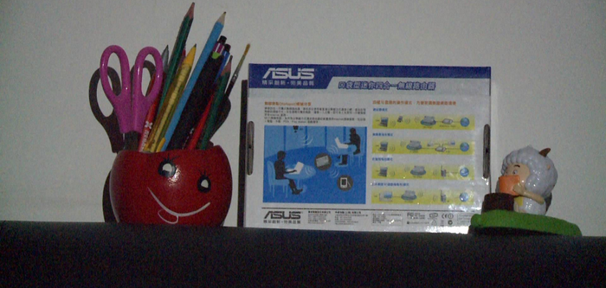
自动增益控制（AGC）
AGC——Automatic Gain Control的缩写。所有摄像机都有一个将来自 CCD的信号放大到可以使用水准的视频放大器，其放大量即增益，等效于有较高的灵敏度，可使其在微光下灵敏，然而在亮光照的环境中放大器将过载，使视频信号畸变。为此，需利用摄像机的自动增益控制（AGC）电路去探测视频信号的电平，适时地开关AGC，从而使摄像机能够在较大的光照范围内工作，此即动态范围，即在低照度时自动增加摄像机的灵敏度，从而提高图像信号的强度来获得清晰的图像。具有AGC功能的摄像机，在低照度时的灵敏度会有所提高，但此时的噪点也会比较明显。这是由于信号和噪声被同时放大的缘故。
自动增益关
自动增益开

Slide 21
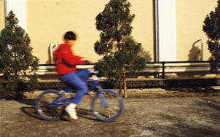
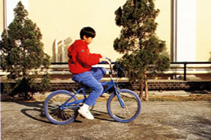
电子快门
电子快门是对比照相机的机械快门功能提出一个术语，它相当于控制CCD图像传感器的感光时间。由于CCD感光的实质是信号电荷的积累，则感光时间越长，信号电荷的积累时间就越长，输出信号电流的幅值也就越大。通过调整光生信号电荷的积累时间（即调整时钟脉冲的宽度），即可实现控制CCD感光时间的功能。当摄像机的电子快门打开时，摄像机的电子快门的速度最快可达到1/100000秒。对于运动的物体，电子快门越快，拍摄的越清晰。
快门1/30
快门1/500

Slide 22
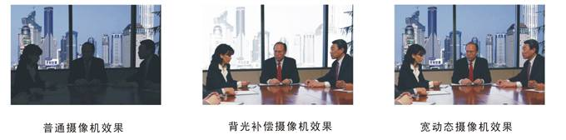
背光补偿
背光补偿BLC——BackLight Compesation 的缩写，也称作逆光补偿或逆光补正，它可以有效补偿摄像机在逆光环境下拍摄时画面主体黑暗的缺陷。
通常，摄像机的AGC工作点是通过对整个视场的内容作平均来确定的，但如果视场中包含一个很亮的背景区域和一个很暗的前景目标，则此时确定的AGC工作点有可能对于前景目标是不够合适的，背景光补偿有可能改善前景目标显示状况。
当引入背光补偿功能时，摄像机仅对整个视场的一个子区域（如从第80行 ~ 200行的中心区域）进行检测，通过求此区域的平均信号电平来确定AGC电路的工作点。由于子区域的平均电平很低，AGC放大器会有较高的增益，使输出视频信号的幅值提高，从而使监视器上的主体画面明朗。此时的背景画面会更加明亮，但其与主体画面的主观亮度差会大大降低，整个视场的可视性得到改善。

Slide 23

白平衡
白平衡是还原被拍摄物体颜色的关键。由于各光源色温不同，白平衡确保摄像机在各类色温的光源下均能真实还原物体色彩。除自动模式外，高端摄像机还可以配备了多种光源或环境模式，以方便用户在复杂的光线环境得到最佳的色彩还原效果。
同一画面调节白平衡后的各种效果

Slide 24
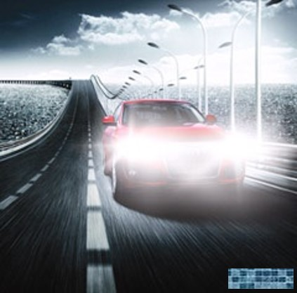

强光抑制
强光抑制技术能有效抑制强光点直接照射造成的光晕偏大，视频图像模糊，能自动分辨强光点，并对强光点附近区域进行补偿以获得更清晰的图像。支持强光抑制技术的网络摄像机可以有效抑制迎面的强光，在夜间监控时，能较清晰的捕捉移动物体。
强光抑制关闭
强光抑制打开

Slide 25
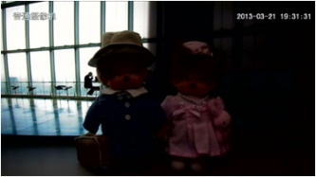
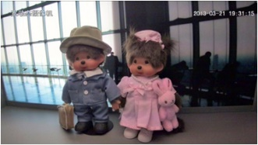
宽动态
宽动态范围是图像中能分辨的最亮信号值与能分辨的最暗信号值的比例。
一些同一画面中光线差异大的场景，如背光的大厅出入口，普通摄像机画面亮的区域过亮，而暗的区域也很难看到。而宽动态技术，让摄像机针对不同光线的区域采用不同的快门，使得整个画面都可以看的清楚。宽动态的范围越大，摄像机在明暗差别大的场景下表现力越好。
未开启宽动态
开启宽动态

Slide 26
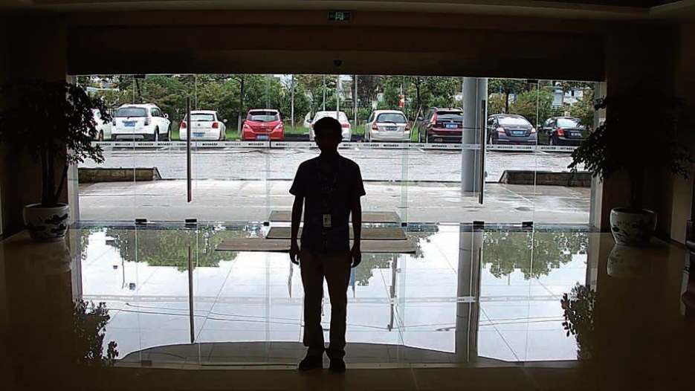
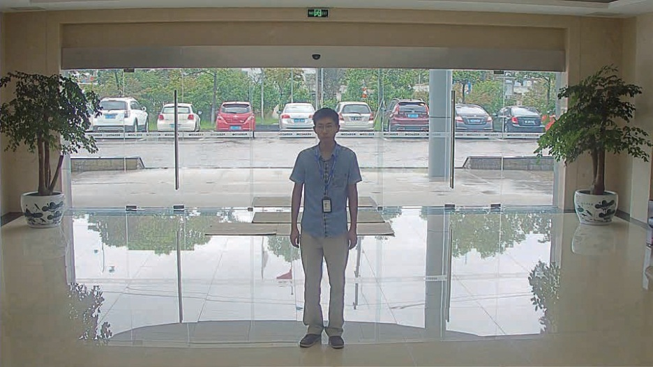
120dB 超宽动态
超宽动态技术，在同一时间内针对亮暗区域采用不同的快门速度进行多次曝光，合成一幅暗处、亮处均清晰可见的图像。现超宽动态IPC动态范围可达120dB，非常适合在逆光、背光的监控场景下使用。
未开启超宽动态
开启超宽动态

Slide 27
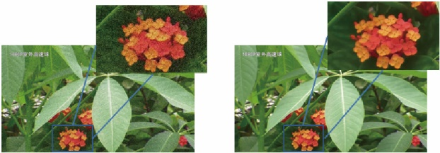
3D 数字降噪
光线越差，图像传感器成像过程中产生信号噪声越强。3D 降噪技术，在保持图像细节的同时利用时空域相关信息消除图像噪声，通过对比相邻的几帧图像，将不重叠的信息（即噪点）自动滤出，减少图像噪点，使图像更纯净。
未开启降噪
开启降噪

Slide 28
IPC简介
IPC技术指标
IPC功能参数
IPC编码协议
IPC防护等级
IPC分类

Slide 29
图像编码标准
编码标准 | 原理 | 特点
JPEG | 最常用的图像文件格式，有损压缩，能够将图像压缩在很小的储存空间 | 可以用最少的磁盘空间得到较好的图像品质 容易造成图像数据的损伤
M-JPEG | 把运动的视频序列作为连续的静止图像来处理，单独完整地压缩每一帧 | 可以容易做到精确到帧的编辑、设备比较成熟 压缩效率不高，兼容性不好
MPEG-4 | 将一幅景物分成若干在时间和空间上相互联系的视频音频对象，分别编码后，再经过复用传输到接收端 | 基于内容的交互性、高效的压缩性、通用的访问性
H.264 | H.264是在MPEG-4技术的基础之上建立起来的，高度压缩数字视频编解码器标准。 | 低码流、高质量的图像、容错能力强、网络适应性强
H.265 | H.265标准保留H.264原来的某些技术，同时对一些相关的技术加以改进。使用先进的技术用以改善码流、编码质量、延时和算法复杂度之间的关系，达到最优化设置。 | 提高压缩效率、提高鲁棒性和错误恢复能力、减少实时的时延、减少信道获取时间和随机接入时延、降低复杂度等。
主流

Slide 30
H.264
H.264 是目前业内最广泛使用的高效编码格式，它有Baseline Profile、Main profile 和High profile 三种标准，其中High Profile是它最高等级的视频压缩标准，可最大限度节省带宽和存储空间。与采用传统编码标准的高清摄像机相比，平均可节省30%-40%的编码带宽，可大幅降低用户部署高清监控的网络传输成本和录像存储成本。
普通编码
H.264 编码

Slide 31
多码流
4码流摄像机，可以一路码流进行录像、一路码流进行浏览，一路码流用作手机浏览使用，最后这一路码流，可用作智能分析使用。这样可以进一步节省智能分析服务器的资源，也不会影响其它的正常浏览和录像应用，更进一步扩大了摄像机的应用范围。

Slide 32
IPC简介
IPC技术指标
IPC功能参数
IPC编码协议
IPC防护等级
IPC分类

Slide 33


IP67防护
IPxx代表防尘防水等级，数值越高，防护等级越高。
承受猛烈的海浪冲击或强烈喷水
第一个X表示防尘等级
0：无防护
1：防护50mm直径和更大的固体外来体
2：防护12.5mm直径和更大的固体外来体
3：防护2.5mm直径和更大的固体外来体
4：防护1.0mm直径和更大的固体外来体
5：防护灰尘
6：完全防止粉尘进入
第二个X表示防水等级
0：无防护
1：水滴防护
2：柜体倾斜15度时，防护水滴
3：防护溅出的水
4：防护喷水
5：防护射水
6：防止猛烈海浪和强喷水
7：可短时间浸入水中
8：防护长期浸水
IP66
可于短时间内耐浸水
IP67

Slide 34

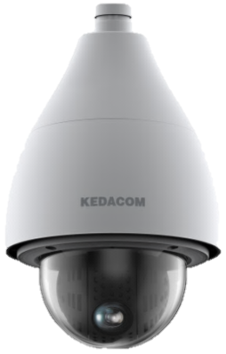
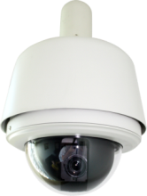


TVS6000V 防护
采用TVS6000V 防雷、防浪涌、防突波的电路设计，相比一般业内TVS4000V 设计标准更胜一筹。电源口5KA 电流防护、信号口6.5KV 电压防护，全面防护雷击或不稳定电压损害。
电压
波动
电压
正常
TVS4000V
强雷
TVS6000V

Slide 35
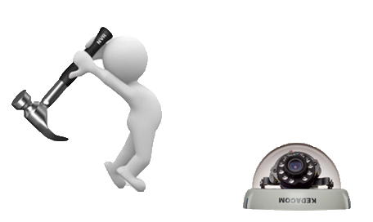
IK10防碰撞等级
IK国际机械防护一一international mechanical protection
IK（00至10）每一组特征数字代表一碰撞能量值。
IK代码 IK00 IK01 IK02 IK03 IK04 IK05 IK06 IK07 IK08 IK09 IK10
碰撞能量（J） 无 0.14 0. 2 0.35 0.5 0. 7 1 2 5 10 20
IK代码的应用：通常，防护等级适用于整体外壳。等级越高说明越防碰撞。

Slide 36
IPC简介
IPC技术指标
IPC功能参数
IPC编码协议
IPC防护等级
IPC分类

Slide 37
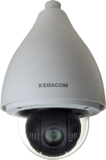
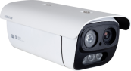
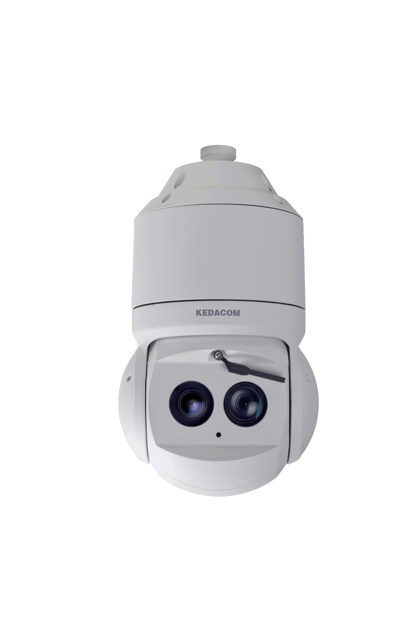
IPC类型
IPC根据是否补光分为以下两部分：补光、非补光
是否补光
非补光
红外
补光
激光

Slide 38
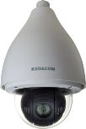
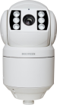
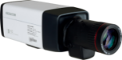

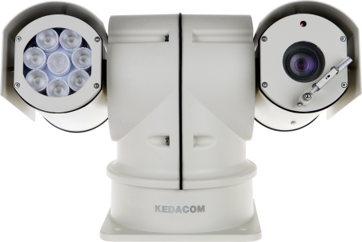
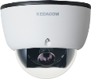
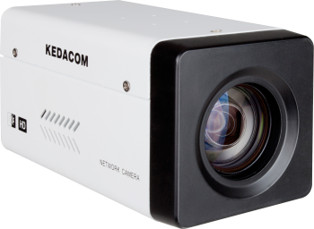
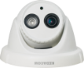
IPC类型
IPC根据外形分为以下两部分：
固定IPC
PTZ IPC
高速球
枪型
球机
平面视窗球
红外枪型
云台
防暴
半球
一体机
海螺

Slide 39
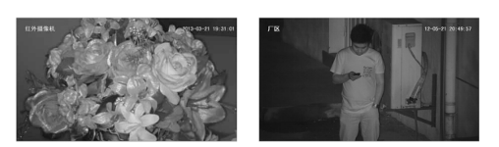
补光IPC——支持红外
红外光线由于其不可见性在安防监控中被广泛应用。为了避免红外光线影响导致图像颜色失真，高端的红外摄像机都采用了IRcut来实现日夜转换功能。智能的红外调光技术，可检测图像来调整亮度，避免出现图像中部分区域过曝而部分区域亮度不足。
红外实验室效果
红外实际效果

Slide 40
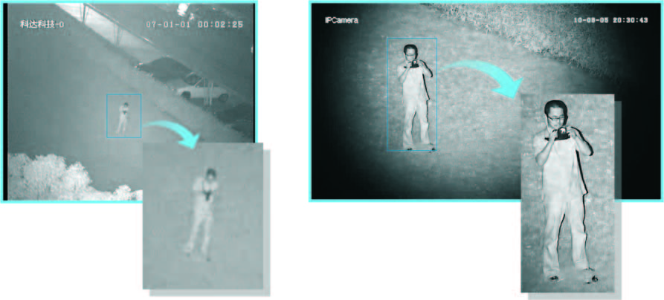
补光IPC——支持激光
在视频监控领域，激光器被用做发射红外光、辅助摄像机进行红外成像的设备。由于激光功耗较低、损耗较小、寿命较长、距离较远，因此一般用在低密度、大范围的监控场景。
普通红外
激光

Slide 41
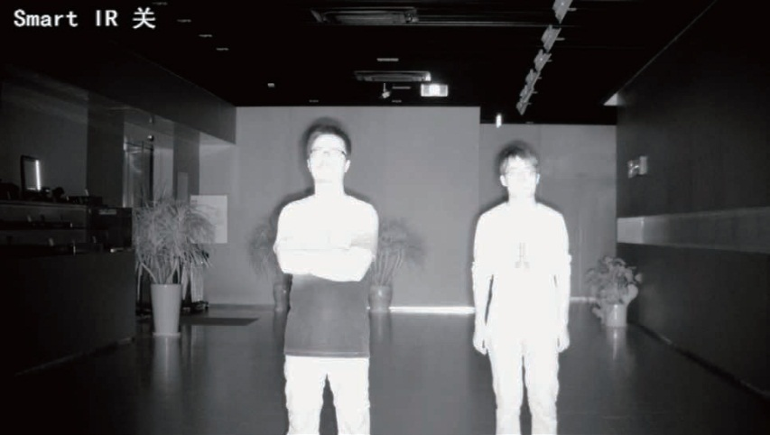
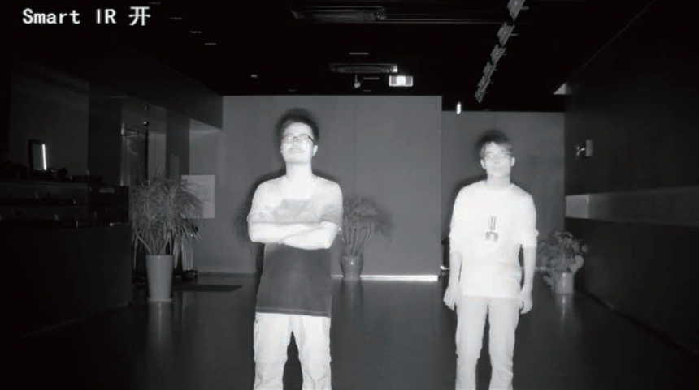
补光IPC——Smart IR
IPC的Smart IR技术，采用智能图像处理技术，通过检测图像多区块亮度来智能调整亮度曲线，从而防止某区块图像过曝以及某区块图像曝光不足等现象，主要是解决红外摄像机近处过曝的问题，能使图像亮度均匀分布，画面还原更加真实、细腻。
Smart IR 关
Smart IR 开

Slide 42
专业型
公安、检察院、监狱、法院等行业。对性能和新技术有较高要求
重点
行业市场
功能型
金融、电力、能源、环保等。对性能有一定要求。
通用行业市场
市场定位清晰，产品层次划分明确
普及型
学校、医院、企业、园区、工厂、小区、楼宇等。
通用市场
经济项目型
面对分销商和中小型工程商。
经济分销型
分销市场
Notes:
目前，我们的监控市场覆盖面非常广。按照目标市场的类型不同，我们将其分为“面对分销商和中小型工程商的分销市场”、“学校、医院、企业、园区等以安防监控为主要诉求的通用市场”、“金融、电力、能源、环保等在安防监控的基础上，有行业的独特需求的通用行业市场”、和“公安、检察院、监狱、法院等，对新技术有较高要求的公检法司行业市场”。这四个市场，对科达来说，都是同等重要的。（鼠标）我们有5大系列的产品与其对应。分别是专业型、功能型、普及型、经济项目型和经济分销型。

Slide 43
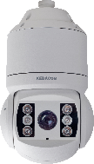
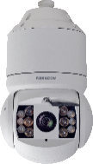
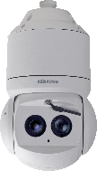

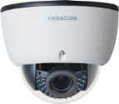
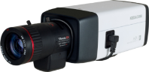
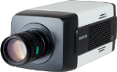
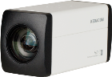
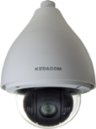









IPC
PTZ IPC
固定IPC
防暴普通半球
防暴红外半球
普通枪机
智能枪机
一体机
经济型
功能型
激光
迷你红
外半球
迷你普通半球
海螺
半球
专业型红外枪机
专业型红外枪机
经济型红外枪机
高速球
嵌入式
云台机
Notes:
大家现在看到的，就是科达部分IPC的产品形态，涵盖了球机、云台、一体机、枪机、半球等几乎所有监控摄像机的类型。

Slide 44

固定IPC产品定位分布
4K/1080P/720P，含TF卡，有音频告警
1080P/720P，含TF卡，无音频告警
720P，无TF卡
4K/600w/300w/1080P/720P，专业智能
1080P/720P，简单智能，超低照度，超宽动态
经济分销型
LC-B
经济项目型
LC-A
普及型
IPC
功能型
IPC
专业型
IPC
Notes:
固定IPC，按照市场定位的不同，分为以下这5个系列。720P极简配置的LC-B经济分销型产品；最高分辨率为1080P、含TF卡的LC-A经济项目型产品；功能和性能都比较全面的普及型产品；拥有例如警戒线、视质检测等简单智能、超低照度、超宽动态的功能型产品和最高分辨率为4k，拥有人脸检测、运动目标检测等专业智能的专业型IPC产品。

Slide 45




普通枪机明细
IPC123-AN
1080P
IPC120-A
QXGA
IPC123-EN
1080P/星光级超低照度
IPC113-AN
720P
IPC185-AN
4K
IPC123-DN
1080P/120dB超宽动态
IPC113-DN
720P/120dB超宽动态
普及型IPC
功能型IPC
Notes:
PTZ IPC，包含普通球、红外球、激光球和云台机等类型。与固定IPC相比，没有经济分销型产品，其余的分类方式大致相同。其中，专业型IPC拥有激光照明、透雾防抖和智能跟踪、人脸抓拍、违停等业内领先的功能。

Slide 46

星光级超低照度
IPC123-EN采用业内最新推出的大尺寸靶面超低照度图像传感器，实现了最低0.0002Lux 星光级低照度功能！可广泛应用在微光或无大功率补光，同时需要24小时全天候监控的场景。
星光级
1080P高清分辨率
0.0002Lux星光级成像
1080P@60fps高帧率输出
支持4码流输出
支持3D降噪
支持竖屏模式
支持音频、告警、TF卡、POE
适合平安城市道路监控
IPC123-EN
Notes:
PTZ IPC，包含普通球、红外球、激光球和云台机等类型。与固定IPC相比，没有经济分销型产品，其余的分类方式大致相同。其中，专业型IPC拥有激光照明、透雾防抖和智能跟踪、人脸抓拍、违停等业内领先的功能。

Slide 47
120dB超宽动态
IPC123/113超宽动态摄像机，在硬件级别进行全新改版，采用四帧合一技术，对不同帧进行不同程度的曝光，最终合成一幅清晰帧，从根本上实现120dB级别的宽动态。
120dB超宽动态
720P/1080P高清分辨率
120dB超宽动态
支持3D降噪
支持竖屏模式
支持强光抑制、4码流输出
支持音频、告警、TF卡、POE
适合银行、酒店大厅、平安城市道路监控
IPC113-DN
IPC123-DN
Notes:
PTZ IPC，包含普通球、红外球、激光球和云台机等类型。与固定IPC相比，没有经济分销型产品，其余的分类方式大致相同。其中，专业型IPC拥有激光照明、透雾防抖和智能跟踪、人脸抓拍、违停等业内领先的功能。

Slide 48

4K分辨率
4K（3840×2160）800万像素，4倍于1080P，9倍于720P，相同清晰度下看的更广，相同视野下细节体现更多，因此特别适合在大广场、超宽车道、十字路口等大场景下使用。看清全景，且兼顾细节！科达4K超高清网络摄像机IPC185可达到25fps全实时4K分辨率。
主要特色！
4K超高清，监控范围更广、细节更清晰
4K画面可切分成4路1080P，作为4个1080P摄像机使用
3840×2160@25fps全实时高清
支持3D数字降噪、宽动态等
IPC185-AN
Notes:
PTZ IPC，包含普通球、红外球、激光球和云台机等类型。与固定IPC相比，没有经济分销型产品，其余的分类方式大致相同。其中，专业型IPC拥有激光照明、透雾防抖和智能跟踪、人脸抓拍、违停等业内领先的功能。

Slide 49

1080P
1080P
1080P
1080P
4K分辨率是1080P的4倍，科达4K摄像机也可同时输出4路1080P视频，拼接成一幅4K画面
Notes:
PTZ IPC，包含普通球、红外球、激光球和云台机等类型。与固定IPC相比，没有经济分销型产品，其余的分类方式大致相同。其中，专业型IPC拥有激光照明、透雾防抖和智能跟踪、人脸抓拍、违停等业内领先的功能。

Slide 50




红外枪机明细
IPC2151-BN-DIR
720P/变焦
IPC2251-BN-DIR
1080P/变焦
IPC2150-AN
720P/音频/告警/POE
IPC2250-AN
1080P/音频/告警/POE
LC2150-CN
720P
LC2150-AN
960P/HP
IPC2151-AN-DIR
720P/变焦
IPC2251-AN-DIR
1080P/变焦
IPC2151-AN-IR
720P/音频/告警/POE
IPC2251-AN-IR
1080P/音频/告警/POE
LC2150-BN
960P/MP
LC2250-AN
1080P/HP
IPC2152-AN
720P/音频/告警/POE
IPC2252-AN
1080P/音频/告警/POE
IPC2151-BN-IR
720P/音频/告警/POE/变焦
IPC2251-BN-IR
1080P/音频/告警/POE/变焦
经济分销型
LC-B/C
经济项目型
LC-A
普及型IPC
功能型IPC
Notes:
PTZ IPC，包含普通球、红外球、激光球和云台机等类型。与固定IPC相比，没有经济分销型产品，其余的分类方式大致相同。其中，专业型IPC拥有激光照明、透雾防抖和智能跟踪、人脸抓拍、违停等业内领先的功能。

Slide 51

定焦IPC—多种镜头带来多种选择
IPC2x52-IR2
3.6mm、30米红外
LC2x50-IR2
3.6mm、30米红外
IPC2x52-IR3
6mm、30米红外
LC2x50-IR3
6mm、30米红外
IPC2x52-IR4
8mm、30米红外
LC2x50-IR4
8mm、30米红外
IPC2x52
含音频/告警/POE
普及型
IPC2x52-IR5
12mm、50米红外
LC2x50
不含音频/告警/POE
经济型
LC2x50-IR5
12mm、50米红外
IPC2x52-IR6
16mm、50米红外
LC2x50-IR6
16mm、50米红外
备注：1、IPC2x52为IPC2152-AN、IPC2252-AN的简称，LC2x50为LC2150-AN、LC2250-AN、 LC2150-BN、LC2250-BN、 LC2150-CN、LC2250-CN的简称；
2、经济型IPC不含音频、告警、POE功能。

Slide 52



变焦IPC—产品分类
30-50米红外
含音频/告警/POE
功能型
60-70米红外
含音频/告警/POE
功能型
30-50米红外
普及型
IPC2151-AN-DIR2
2.8-12mm电动变焦
IPC2151-AN-IR2
2.8-12mm电动变焦
IPC2150-AN-IR1
7-22mm手动变焦
130w
IPC2151-BN-DIR2
2.8-12mm电动变焦
IPC2151-BN-IR2
2.8-12mm电动变焦
IPC2150-BN-IR2
7-22mm电动变焦
IPC2251-AN-DIR2
3-10.5mm电动变焦
IPC2251-AN-IR2
3-10.5mm电动变焦
IPC2250-AN-IR1
7-22mm手动变焦
200w
IPC2251-BN-DIR2
3-10.5mm电动变焦
IPC2251-BN-IR2
3-10.5mm电动变焦
IPC2250-BN-IR2
7-22mm电动变焦

Slide 53




半球IPC—经济型及普及型明细
IPC2132-AN-DL
720P/防暴
IPC2132-AN-DIR
720P/防暴/40米红外
LC211-A-L
720P/防暴/迷你
IPC2110-AN-IR
720P/海螺/30米红外
LC211-A-IR
720P/防暴/迷你
/7-15米红外
LC2240-AN-IR
1080P/防暴/迷你
/7-15米红外
IPC2210-AN-IR
1080P/海螺/30米红外
IPC2232-AN-DL
1080P/防暴
IPC2232-AN-DIR
1080P/防暴/40米红外
经济型LC
普及型IPC
Notes:
PTZ IPC，包含普通球、红外球、激光球和云台机等类型。与固定IPC相比，没有经济分销型产品，其余的分类方式大致相同。其中，专业型IPC拥有激光照明、透雾防抖和智能跟踪、人脸抓拍、违停等业内领先的功能。

Slide 54




半球IPC—功能型明细
IPC2131-AN-L
720P/防暴
IPC2231-AN-L
1080P/防暴
IPC232-A-L
QXGA/防暴
IPC2131-DN-L
720P/防暴/超宽动态
IPC2131-DN-IR
720P/防暴/40米红外
/超宽动态
IPC2131-AN-IR
720P/防暴/40米红外
IPC2231-AN-IR
1080P/防暴/40米红外
IPC232-A-IR
QXGA/防暴/15米红外
IPC2231-DN-L
1080P/防暴/超宽动态
IPC2231-DN-IR
1080P/防暴/40米红外
/超宽动态
IPC2231-EN-L3
1080P/防暴
功能型IPC
Notes:
PTZ IPC，包含普通球、红外球、激光球和云台机等类型。与固定IPC相比，没有经济分销型产品，其余的分类方式大致相同。其中，专业型IPC拥有激光照明、透雾防抖和智能跟踪、人脸抓拍、违停等业内领先的功能。

Slide 55
更多镜头带来更多选择—迷你半球
LC211-A-IR2--15米红外，3.6mm
LC211-L0
2.1mm、POE
LC211-A-IR3--15米红外，6mm
LC211-L1
2.8mm、POE
LC211-A-IR4--15米红外，8mm
LC211-L2
3.6mm、POE
LC211/LC2240-IR
不含音频/告警
经济型
LC2240-A-IR2--15米红外，3.6mm
LC211
不含音频/告警
经济型
LC211-L3
6mm、POE
LC2240-A-IR3--15米红外，3.6mm
LC211-L4
8mm、POE
LC2240-A-IR4--15米红外，3.6mm

Slide 56

更多镜头带来更多选择—海螺半球
IPC2x10-IR1
2.8mm、30米红外
LC2x10-IR1
2.8mm、30米红外
IPC2x10-IR2
3.6mm、30米红外
LC2x10-IR2
3.6mm、30米红外
IPC2x10-IR3
6mm、30米红外
LC2x10-IR3
6mm、30米红外
IPC2x10
含音频/告警/POE
普及型
LC2x10
不含音频/告警
经济型
LC2x10-IR4
8mm、30米红外
IPC2x10-IR4
8mm、30米红外
IPC2x10-IR5
12mm、30米红外
LC2x10-IR5
12mm、30米红外
备注：1、IPC2x10为IPC2110-AN、IPC2210-AN的简称；
2、LC2x10为LC2110-AN、LC2110-AN-D、LC2110-BN、LC2110-BN-D、LC2210-AN、LC2210-AN-D的简称。

Slide 57


普及型防暴半球型号介绍
 | 照片 | 2.8-12mm 手动调焦 | 2.8mm 定焦 | 2.1mm 定焦
720P |  | IPC2132-AN-DL1 不支持POE | IPC2132-AN-DL3 不支持POE | IPC2132-AN-DL4 不支持POE
720P 红外 |  | IPC2132-AN-DIR1 40米红外/不支持POE | IPC2132-AN-DIR3 40米红外/IP67/不支持POE
1080P |  | IPC2232-AN-DL1 不支持POE | IPC2232-AN-DL3 不支持POE | IPC2232-AN-DL4 不支持POE
1080P 红外 |  | IPC2232-AN-DIR1 40米红外/不支持POE | IPC2232-AN-DIR3 40米红外/IP67/不支持POE

Slide 58


功能型防暴半球型号介绍
 | 照片 | 2.7-9mm 手动调焦 | 2.7-9mm 电动调焦 | 3-10.5mm 手动调焦 | 3-10.5mm 电动调焦 | 2.2mm 定焦 | 2.0mm 定焦
720P |  | IPC2131-AN-L1 960P/IP67 | IPC2131-AN-L2 960P/IP67 |  |  | IPC2131-AN-L3 960P/IP67 | IPC2131-AN-L4 960P/IP67
720P 红外 |  | IPC2131-AN-IR1 960P/IP67/40米红外 | IPC2131-AN-IR2 960P/IP67/40米红外
1080P |  |  |  | IPC2231-AN-L1 IP66 | IPC2231-AN-L2 IP66 | IPC2231-AN-L3 IP66 | IPC2231-AN-L4 IP66
1080P 红外 |  |  |  | IPC2231-AN-IR1 IP66/40米红外 | IPC2231-AN-IR2 IP66/40米红外
QXGA |  |  |  | IPC232-A-L1 | IPC232-A-L3
QXGA 红外 |  |  |  | IPC232-A-IR1 15米红外 | IPC232-A-IR2 15米红外

Slide 59
功能型防暴半球型号介绍
 | 照片 | 2.7-9mm 手动调焦 | 2.7-9mm 电动调焦 | 2.2mm 定焦 | 2.0mm 定焦 | 2.95mm 定焦
720P |  | IPC2131-DN-L1 60fps/IP67/3 Alarm in | IPC2131-DN-L2 60fps/IP67/3 Alarm in | IPC2131-DN-L3 60fps/IP67/3 Alarm in | IPC2131-DN-L4 60fps/IP67/3 Alarm in
720P 红外 |  | IPC2131-DN-IR1 60fps/IP67/3 Alarm in /40米红外 | IPC2131-DN-IR2 60fps/IP67/3 Alarm in /40米红外
1080P |  | IPC2231-DN-L1 60fps/IP66/3 Alarm in | IPC2231-DN-L2 60fps/IP66/3 Alarm in | IPC2231-DN-L3 60fps/IP66/3 Alarm in | IPC2231-DN-L4 60fps/IP66/3 Alarm in | IPC2231-EN-L3 60fps/IP66/3 Alarm in
1080P 红外 |  | IPC2231-DN-IR1 60fps/IP66/3 Alarm in /40米红外 | IPC2231-DN-IR2 60fps/IP66/3 Alarm in /40米红外
 |  | 超宽动态 | 超宽动态 | 超宽动态 | 超宽动态 | 超低照度

Slide 60

PTZ IPC产品定位分布
1080P/720P，含TF卡，有音频告警
1080P/720P，含TF卡，无音频告警
专业智能、透雾、防抖，激光。
1080P/720P，简单智能，超低照度，超宽动态
经济分销型
经济项目型LC
普及型IPC
功能型IPC
专业型IPC
Notes:
PTZ IPC，包含普通球、红外球、激光球和云台机等类型。与固定IPC相比，没有经济分销型产品，其余的分类方式大致相同。其中，专业型IPC拥有激光照明、透雾防抖和智能跟踪、人脸抓拍、违停等业内领先的功能。

Slide 61


高速球明细
IPC411-E020-N0
720P/模拟输出接口
IPC411-E020-N1
720P/IP67/模拟输出接口
IPC421-E020-N1
1080P/IP67/模拟输出接口
LC411-E020-N1
960P
IPC421-E020-N0
1080P/模拟输出接口
IPC421-E220-N0
1080P/60FPS/超宽动态
IPC421-E120-N1
1080P/IP66/无模拟输出接口
LC421-E020-N1
1080P
IPC411-E120-N1
720P/IP66/无模拟输出接口
IPC421-A020-N1
1080P/IP67/模拟输出接口/日立机芯
经济项目型LC
普及型IPC
功能型IPC
Notes:
PTZ IPC，包含普通球、红外球、激光球和云台机等类型。与固定IPC相比，没有经济分销型产品，其余的分类方式大致相同。其中，专业型IPC拥有激光照明、透雾防抖和智能跟踪、人脸抓拍、违停等业内领先的功能。

Slide 62






红外摄像机及云台、一体机明细
IPC425-E130-N
1080P/IP66/180米红外
IPC521-C030-L
1080P/IP66/500米激光
LC415-E020-N
960P/150米红外
IPC415-E120-N
720P/IP66/150米红外
IPC425-E230-NL
1080P/IP66/500米激光/超宽动态
IPC520-E020-N
1080P/IP66/20倍光变
LC425-E020-N
1080P/150米红外
IPC425-E120-N
1080P/IP66/150米红外
IPC425-E220-N
1080P/IP66/180米红外/超宽动态
IPC820-E020-N
1080P/20倍光变
经济项目型LC
普及型IPC
专业型IPC
Notes:
PTZ IPC，包含普通球、红外球、激光球和云台机等类型。与固定IPC相比，没有经济分销型产品，其余的分类方式大致相同。其中，专业型IPC拥有激光照明、透雾防抖和智能跟踪、人脸抓拍、违停等业内领先的功能。

Slide 63


云台机一体化摄像机特性
一体化云台网络摄像机
IPC521-C030-L
30倍光变，双向音频，
告警输入输出，内置TF卡插槽
宽动态、透雾
一体化云台网络摄像机
IPC520-E020-N
水平：0 ° ~360°连续旋转；
垂直：-90 ° ~+40 °
防护罩为整体铝压铸，IP66
一体化网络摄像机
IPC820-E020-N
使用方式灵活，可单独使用，亦可搭配护罩室外使用
音频、告警、RS485、模拟视频

Slide 64





应用场景——高清枪型IPC
适用于工厂，厂区，楼宇，宾馆，店铺，学校，应用场景一般有光源，无夜视的需求，优势是可选配各种镜头实现大小视场的监控。
写字楼
车间
超市
酒店

Slide 65





应用场景——高清红外枪型IPC
适用于道路、仓库、地下停车场、酒吧、园区等光线较暗或无光照环境且要求高清画质的场所，可7×24小时户外监控。
走廊
咖啡厅
过道
停车场

Slide 66





应用场景——高清半球型网络摄像机
适用于酒店、超市、办公室、走廊、楼梯等要求高清画质并对隐蔽性和美观均有要求的场所，红外半球可在夜间无任何光源下监控。
商场
宾馆
楼梯
办公室

Slide 67







应用场景——球型IPC
球机一般应用在需要大范围、远距离监控的应用场景中。
机场
厂区
能源
银行大厅
智能建筑
商场门店

Slide 68



应用场景——云台IPC
高清激光云台网络摄像机是为远距离夜视监控需求而研发，可广泛应用于城市制高点、森林防火、边防海防、能源采矿等场景。
城市制高点
森林
边防海防

Slide 69





应用场景—一体型IPC
一体化摄像机就是使镜头、CCD芯片、视频处理电路、电源、机壳整合为一个整体，可以实现电动变焦、变倍、自动聚焦功能。能否快速、准确的实现自动聚焦是评价一体化摄像机品质的关键。一体型IPC既可单独使用，方便快捷，也可与多种云台组成形成PTZ摄像机，灵活搭配，多种用途。
便捷审讯
医学录播
云台搭配
护罩搭配

Slide 70
www.kedacom.com

